Slide 1
种子工程
第三章 种子生产原理与技术
第三节 自交系品种的种子生产技术

Slide 2
第三节 自交系品种的种子生产技术
一、自花授粉作物品种的原种生产
二、常异花授粉作物及异花授粉作物
品种的原种生产
三、杂交种亲本的原种生产

Slide 3
一、自花授粉作物品种的原种生产
自花授粉作物品种的原种生产，依据原种生产技术的发展可分为三种方法：单系选择法、改良混合选择法、株系循环法。

Slide 4
（一）改良混合选择法（二圃制、三圃制）
技术要点：单株选择，分系比较，混系繁殖。
改良混合选择法程序图示如下：
第1年 第2年 第3年 第4年 第5-6年 第7年
单株 优行 优系混合 原种 生产用种
(单穗)
单株选择 分系比较 分系比较 混系繁殖 原种繁殖 生产应用
现行国标主要依据此法制定。
原种圃
种子田
生产田
株行圃
或
穗行圃
株系圃
原种圃
1-3级
种子田
生产田

Slide 5
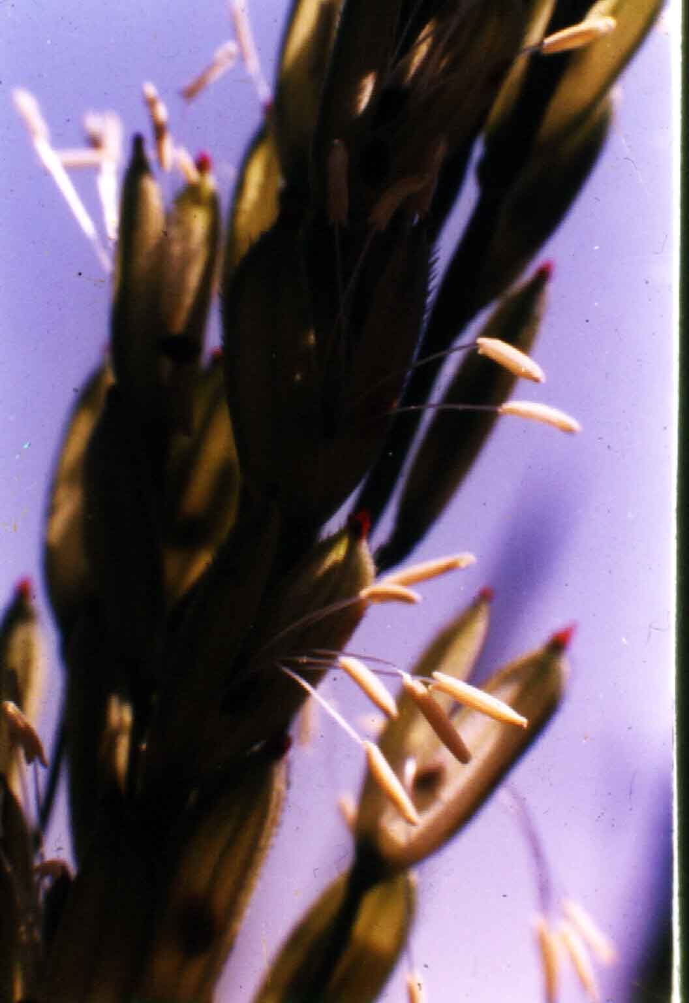
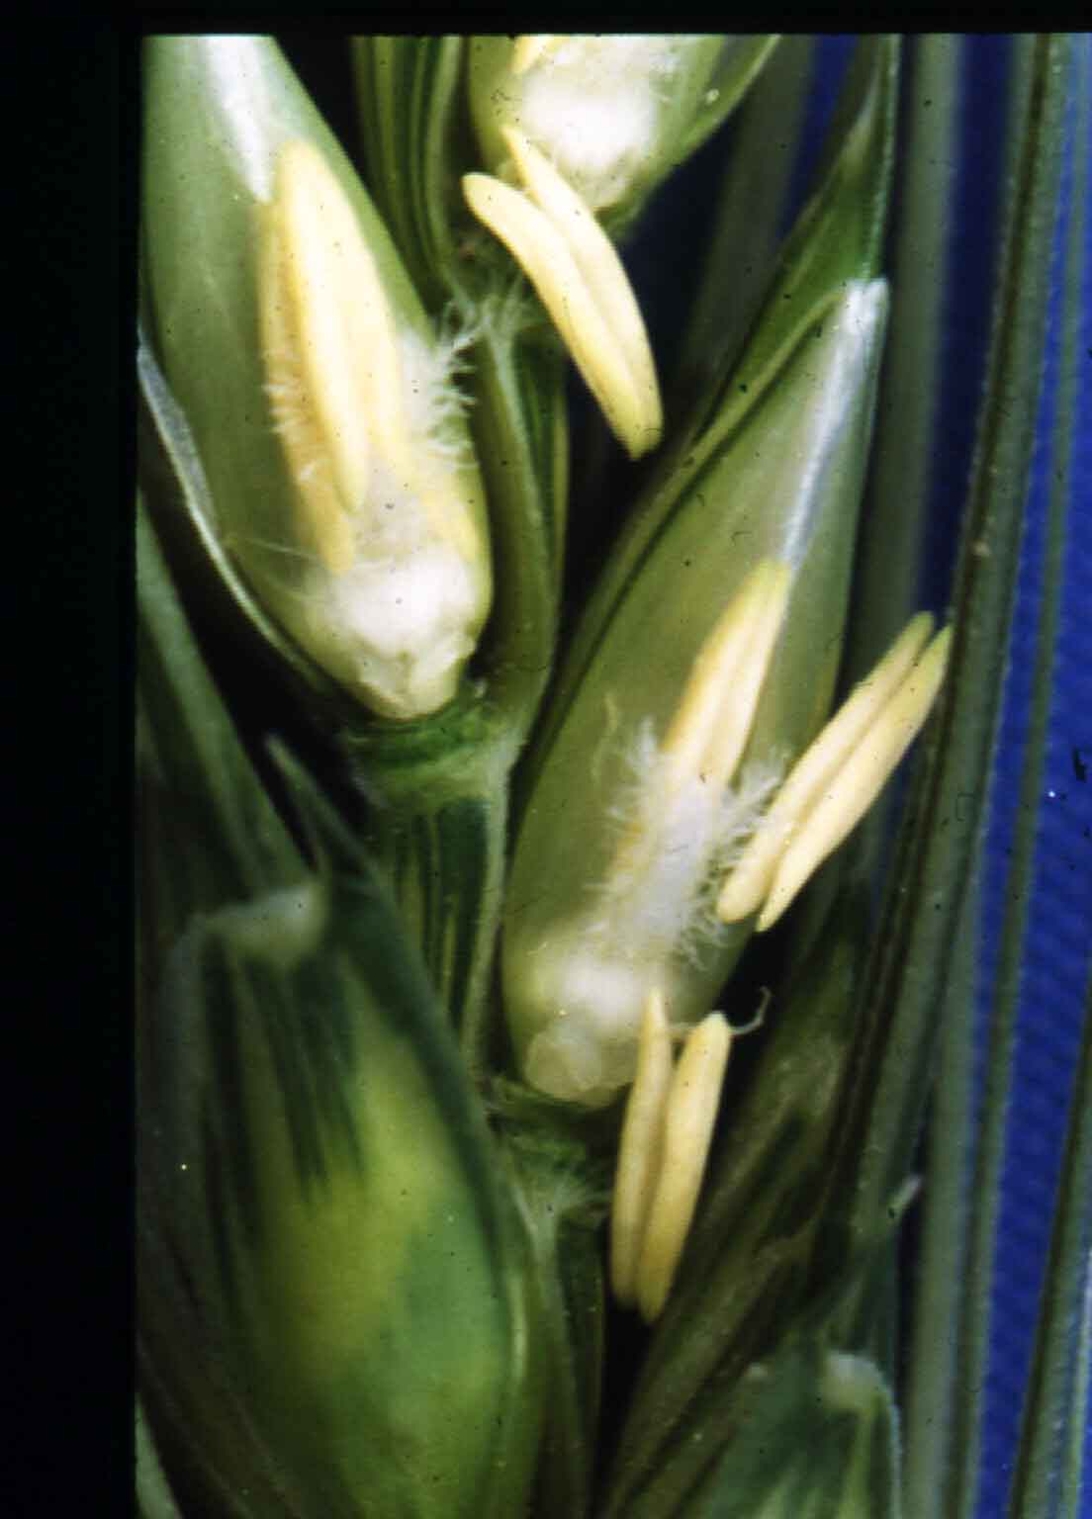
以水稻二圃制原种生产为例，
具体技术实施要点如下：
1、单株选择（第1年）
目的：选择原品种典型株，为建立株（穗）行、进行分系比较提供基础材料。
技术要求：
（1）选择标准：依据品种的典型性进行选择，同时注意所选单株的一致性。
（2）选择的地点：a.原种圃、专设的种子田，也可在品种较单一、保纯较好的地区或原产地选。b.宜在单本田中选，可以穗选为主。c.在具有典型竞争状态的株间选择。d.不能在有病虫检疫对象的田里选。
（3）选择的时间：a.抽穗扬花期预选，当选株作上标志。b.成熟期复选，作全面鉴定，分株收获、保存。c.室内鉴定决选，主要为品质性状鉴定。
（4）选择的数量：根据①原品种的纯度状况和②株行圃的面积及所需原种的数量决定。一般每亩株行圃决选50～100株（穗）（每亩2万穴，每株系200～400苗）。

Slide 6
2、分系比较（第2年）
目的：比较鉴定各株行的遗传差异，选出具有典型性、一致性的优
良株行作 为原种繁殖的种源。
技术要求：
（1）统一小区规格：密度一致，面积一致。
（2）环境条件要求一致：地力均匀，肥水一致，田管正常，加设保护行。
（3）加设对照：每隔一定株行种植同品种对照。
（4）系统鉴定：以株行为单位鉴定；专人观察、记载结合集体评定；前期淘汰后期不予复选；具典型性、整齐一致，无杂株（或<1%），产量等于或高于对照者当选。
（5）认真收获：淘汰株行先收，当选株行经严格去杂后混收，防止机械混杂。

Slide 7
3、混系繁殖（第3年）
目的：将当选株行混合种子在原种圃扩大繁殖，扩大原种数量。
技术要求：
（1）严格隔离：原种圃及株行圃应设在同一品种的种子田的中央田块，与同作物其它品种有一定隔离距离，防止生物学混杂。
（2）单本栽插：便于鉴定整齐度，同时又可扩大繁殖面积。
（3）平衡管理与正常管理：防长势不匀或病虫、倒伏严重发生。
（4）测定原种的坛产效果：以生产田用种为对照，进行产量比较试验，检验其提纯效果。
（5）严格去杂和认真收获：田间可设走道，便于去杂与管理。收获时防止人为混杂，装包后标明品种、产种地点和时间。

Slide 8
一次混合选择法
改良混合选择法原是在一次混合选择法的基础上改良而来的。
两者的根本区别是一次混合选择无法鉴定所选单株是否纯合或单株间性状一致，而且即使发现后代有分离也不容易除净。改良混合选择，增加了株行鉴定，克服了一次混合选择的缺点。
一次混合选择法仅适用于异花受粉作物品种的群体改良。

Slide 9
单系选择法（“一穗传”原种生产法）
程序：单株选择、分系比较，优系繁殖。
单系法的程序同改良混合法几乎一致，只是原种繁殖时只选一个最优系繁殖，所产原种数量较少，单株选择的规模也小。（保留最好的）
改良混合法是按典型性进行单株选择，为防止遗传漂变，选择株系较多，按典型性进行分系比较，最后淘汰不良株系后混系繁殖。（淘汰差、非典型的）
单系法的优点是在保持原品种“典型性”时还可提高种性；缺点是极易引起遗传漂变，改变种性。
严格地讲“优中选优”是属于系统育种的范畴。原种生产上一般不用此法。

Slide 10
（二）株系循环法
南农陆作楣认为自花授粉作物由于长期自交，基因型不断纯合，具有高度的遗传稳定性，除了发生混杂和突变外，同一品种个体间的差异主要是环境变异，因此单株与株行的比较并没有显著的作用，关键只是除杂保纯。因此改良混合选择法每一轮从单株选择和分系比较开始的程序值得改进。因而提出了株系循环法。

Slide 11
“株系循环法”技术流程图如下：
单株选择→ 株行→ 混系→ 原种→
株行鉴定 株系鉴定 混系繁殖
各系选留单株
↓
混系→ 原种→
各系选留单株 混系繁殖
↓
混系→ 原种→
株行圃
株系圃
原种圃
种子田
株系圃
原种圃
种子田
株系圃
原种圃
种子田

Slide 12
“株系循环法”的技术要点：
改良混合选择法经过第一轮的单株选择和株行选择以后，就可以在每一个中选的株系中留出一部分植株作下年株系材料，其余混系繁殖原种。以后每年都从株系中选一部分单株继续种株系，其余再混合繁殖原种。如果一个品种应用年限较长，株系循环繁殖时出现部分不整齐现象，那么再进行第二轮的单株和株行选择。

Slide 13
总结：以上所述的两种自花授粉作物品种原种生产方法的技术环节都为单株选择、分系比较（鉴定）、混系繁殖。
原种生产要掌握的原则：
①单株和株系的选择上要注意典型性、一致性；
②田管上要注意平衡性，减少环境变异；
③收、种时注意去杂与防杂；
④原种生产田的设置要注意隔离，防止生物混杂。

Slide 14
二、常异花授粉作物及异花授粉作物
品种的原种生产
（一）常、异花授粉作物品种的遗传特点
与退化原因
1、异花授粉作物群体遗传平衡的特点
①达到平衡的速度比较快
②群体中必然保留相当部分的杂合体
2、常、异花授粉作物退化的主要原因
①育种过程中的剩余变异
②繁殖过程中的生物学混杂

Slide 15
3、常、异花授粉作物品种原种生产的技术原则
只有在连续自交的条件下，以系谱选择（不是单株选择）为基本手段，建立起一个纯合度高、个体间整齐一致和性状优良的基础群体，并在严格隔离条件下进行繁殖，这一原种生产技术，称为“自交混繁法”。
自交混繁法的技术要点是：自交保种，混系繁殖。

Slide 16
（二）棉花“自交混繁法”原种生产
1、棉花退化的表现
株型：正常棉株呈塔形、筒形等自然株型，枝叶分布紧凑或疏朗，长势旺而不疯。而退化棉株或高大松散，或矮小细弱，结铃少而小，脱落率常比正常棉株为高。
铃型：退化棉株铃一般都变小，单铃重下降，铃形常由卵园变长，铃嘴变尖，有的铃壳变厚，吐絮不畅。
籽型：退化棉株常出现异型种子，例如光子、绿子、稀毛绿子、多毛大白籽等，其后代一般都有明显的退化。
衣分：衣分下降是皮棉产量降低的重要因素。
绒长：绒长普遍变短。纤维整齐度变差，往往比其它性状的退化出现得更早，可以看作为棉种退化的信号。
生育期：表现在霜前花比例减小，僵瓣花增加，一些植株生长量小表现早熟。

Slide 17
2、棉花“自交混繁法”原种生产
棉花自交混繁法的基本程序分为保种圃、基础种子田和原种田。
棉花“自交混繁法”的技术流程如图示：
从育种单位或原种场引进优良单株（株行）
↓原种
原种田
基础种子→ 按需
扩大繁殖
（700亩）
分系选株自交← 混系 基础种子田
↓ → 混系种植
按系混株留种→ 核心种子 隔离繁殖
（20-25亩）
保种圃
分系种植
去劣留优
（1亩）

Slide 18
（1）自交保种——保种圃
工作内容：从引进材料种植株行开始，根据田间性状观察，选符合品种典型性的优良株系中的优良单株进行人工自交，根据田间复选和室内考种，中选株行的自交铃按株行混合收花轧花，得到的各行的自交系种子作第二年保种圃用。未经自交的棉铃在淘汰不良株行、去除不良单株后混合收花留种，作为核心种提供基础种子田种源。

Slide 19
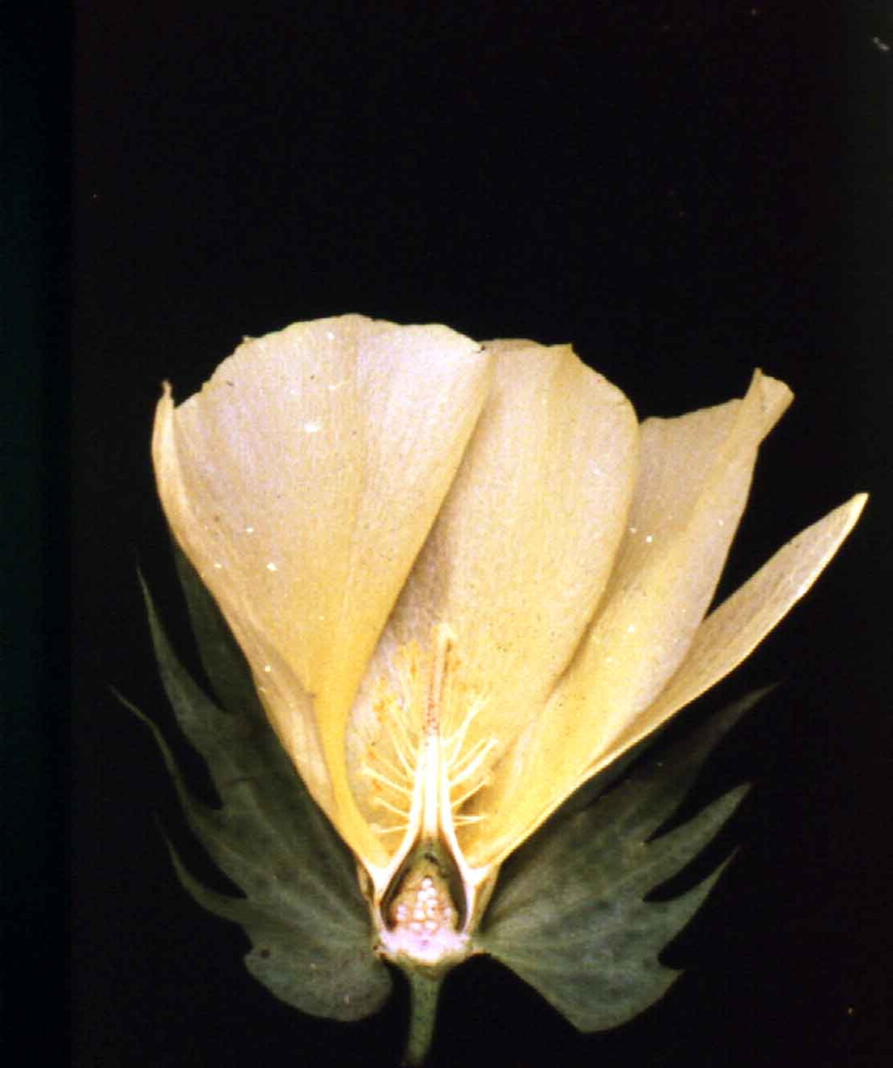
技术要点：
A、保种圃的基础材料必须优良一致。
B、注意保留足够的自交系数目和群体。
从100个系建起，每株行种30株左右，系内选株自交数目保持在三分之二左右（约20株），每株选内围铃自交2朵花。
C、适时自交，自交技术简单易行。
时期：以中部果枝节位开花期为最佳自交时期。
时间：下午2点以后，花冠伸长露出苞叶1～2cm。
方法：点涂花苞顶部或用白色棉线扣紧花苞顶端等。
D、系统观察，去杂去劣，严格根据典型性选株自交、留种。
自交——初选，收花——复选，室内——决选
E、抗病棉的保种圃可设在中等发病的田块。

Slide 20
（2）混系繁殖——基础种子田、原种田
工作内容：保种留圃中，除了人工自交种子和淘汰的植株外，其余混收的种子，包括各行的考种样本，称为核心种子，下一年种成基础种子田。基础种子田收得的种子，即为基础种子，提供原种田应用。

Slide 21
技术要点：
A、严格实行隔离种植，防止生物学混杂。
基础种子田应安排在保种圃周围，同时以原种田加以包围，
原种田在布局上要单独隔离。一场一种，一地一种。
B、集中管理、收购，专门种子设备进行加工，防止机械混杂。
C、在不同生育阶段要进行田间普查，及时去杂去劣。
D、设点定期观察记载，搞好室内样品考种，掌握种子生产动态。
E、采取高产栽培技术，充分表现品种特性，增加种子产量。
F、原种生产过程中应少用或不用化控措施。

Slide 22
３、棉花自交混繁法的的设置规模
采用营养钵育苗技术，１亩保种圃的种子，可种20～25亩基础种子田，再扩大种植700亩原种田，生产的原种种植12000～15000亩原种一代田，每年可产原种一代种子60～75万kg，供30万亩（2～2.5kg/亩）大田用种。因此棉田面积在30万亩以下的县市只需１亩保种圃就可以了。
在直播条件下，繁殖系数减少一半以上，1亩保种圃只能供给100～150亩原种田，原种一代田也不到2000亩。所以只能实现二代更新。

Slide 23
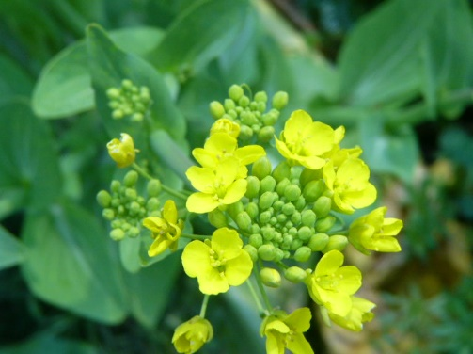
（三）油菜“自交混繁法”原种生产
1、油菜原种生产的生物学特点(混杂退化的原因）
A、甘兰型属常异花授粉作物，白菜型属异花授粉作物，隔离条件差时，群体内极易迁入新基因。十字花科蔬菜都可对其造成串粉。虫媒花，隔离要求严。
B、与自花授粉作物比，个体间性状差异较大，群体内遗传基础复杂，难免存在基因重组和性状分离。
C、油菜凡殖系数高，单株产种5000粒以上，每亩用种量100～150g即可，由于留种比例小，易造成群体内基因的遗传漂移。
D、种子细小圆滑，易于机械混杂。

Slide 24
2、油菜原种生产技术要点
油菜“自交混繁法”的技术流程如图示：
引进或选择纯度高的优良自交系
原种圃
保种圃
单株套袋自交
株系罩纱帐隔离繁殖

Slide 25
技术要点:
（１）引进或选择纯度高的优良自交系（第一年）
（２）自交保种与小群体隔离繁殖（第二年，保种圃）
A、保种圃规模：保留30个左右株系，每株系种植200株左右。
B、选株套袋自交：中选株系内选3～5株套袋自交，套主轴及上部2～3个分枝。自交种按系混合，来年继续种植保种圃。
C、株系罩纱帐隔离繁殖：开花前在中选株系内选40～50株群体加罩纱帐。纱帐内收获的隔离种混合后作原种圃种源。
（３）大群体隔离繁殖原种（第三年，原种圃）
利用孤岛、林间空地、纱网等隔离为佳。在不具备天然的空间条件下，只能用同品种大群体隔离。注意去劣去杂。

Slide 26
总结:
以上2个作物的“自交混繁法”原种生，基本程序仍就是改良混合选择法的单株选择、分系比较（保种圃、自交单瓜系圃）、混系繁殖（原种圃）。
“自交混繁法”实际是由“改良混合选择法”逐步改革完善得来的。第一，采用了自花授粉作物“株系循环法”的优点，除建圃以前进行一次单株选择外，以后只保留了株系圃，即保种圃（自交单瓜系圃）和原种圃，原种生产程序更加简化；第二，针对常异花授粉和异花授粉作物的异交特性，采用自交的办法使种性得以稳定传递给后代，确保原种纯度。

Slide 27
三、杂交种亲本的原种生产
主要介绍“双杂”亲本的原种生产，即杂交玉米的亲本玉米自交系原种生产和杂交水稻的亲本三系的原种生产。

Slide 28
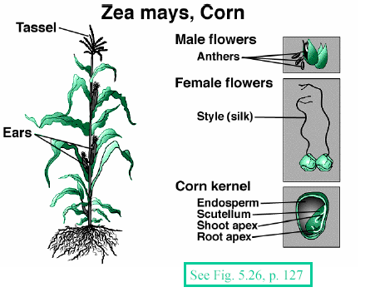
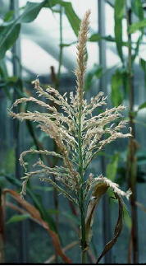
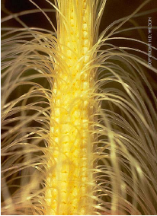
（一）玉米自交系原种生产

Slide 29
1、玉米自交系几种原种生产方法的比较
方 法 | 株行半分法 自交穗行提纯法 | 测交法 穗行测交提纯法 | 三分两步鉴定法 | 自交混繁法 自交混合提纯法
第一年 单株 选择 | 选择圃选株自交。 | 选择圃选株自 交并测交（测 交、自交穗成 对编号）。 | 征集自交株一分 为三。一份保 存；一份种鉴定 圃并自交采种； 一份种测交制种 圃测交。 | 选单株自交。
第二年 分系 比较 | 半分株行比 较。一半种 株行鉴定， 一半保存。 | 种测交鉴定 圃。鉴定单株 生产力，配合 力；自交种保 存。 | 种性状鉴定圃并 自交采种，种测 交鉴定圃。 | 种保种圃继续选 株自交，自交种 按系收供来年种 保种圃，混系进 原种圃。
第三年 混系 繁殖 | 取中选系的 另一半保存 种混合繁 殖。 | 根据测交鉴定 结果，将中选 系自交保存种 子混合繁殖。 | 两年自交种混繁 第一批原种，保 存种混繁第二批 原种。 | 原种圃混系繁 殖。

Slide 30
2、玉米自交系“自交混繁法”原种生产
（1）选株自交
A、选株田块：设置选择圃，适当稀植，种植数量是套袋自交株的10倍以上。也可在纯度较高的田块选择。隔离条件要好。
B、选择标准与方法：典型性是选择的基础。
初选在抽雄后、吐丝前，可从株型、穗位高、叶色、叶形，叶鞘色、雄穗穗形、护颖和花药颜色、雌穗苞叶长短、花丝颜色、雌穗与主杆着生角度等确定，还须注意抗病能力。室内复选，根据自交穗的穗型、粒色、轴色和种子饱满度取舍。当选自交穗单脱，编号贮藏，下年种植保种圃用。
C、套袋自交数量：根据原种需要量确定。一般自交140个果穗，可决选100个，种植保种圃1.5亩，原种圃20亩，产自交系原种4000～5000kg。

Slide 31
（2）自交保种——保种圃
A、严格隔离：一般采用空间隔离，四周500-1000米内不种其它品种玉米。时间隔离，一般以春播为宜，与大田花期错开。
B、种植规格：每个果穗种一行至数行，每行20～30株，要求小区面积形状一致，加设保护行，编号插牌。
C、系统观察记载：专人观察记载，记载内容主要包括三个方面，一是生育期，二是植株性状，三是抗性。
D、自交保种：根据自交系典型性和一致性鉴定各穗行，中选系选株自交保种，自交的数目根据下一年保种圃面积定。自交穗按系混收第二年继续种植保种圃。非自交的穗行种子混收来年种植原种圃扩大繁殖。
E、严格去杂，辅助受粉。淘汰的穗行应及时（至少在抽雄前）、彻底、全部去除。选留的穗行也应及时去杂去劣。对选留穗行的非自交穗应辅之人工授粉，提高产种量。

Slide 32
（3）混系繁殖——原种圃
a.严格隔离：隔离 距离500-1000米。原种圃可种在保种圃四周，同设一个隔离区。
b.平衡高要求管理。
c.去杂去劣，防止混杂。

Slide 33
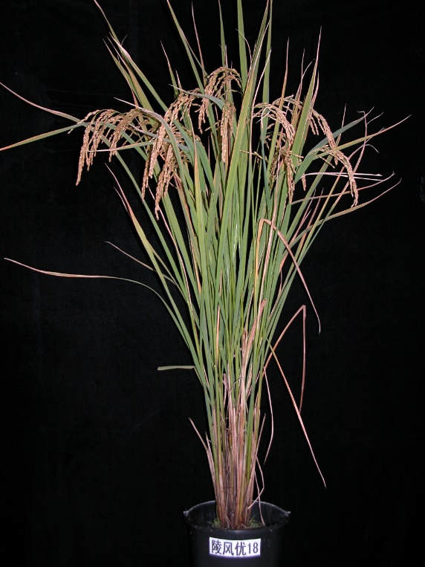
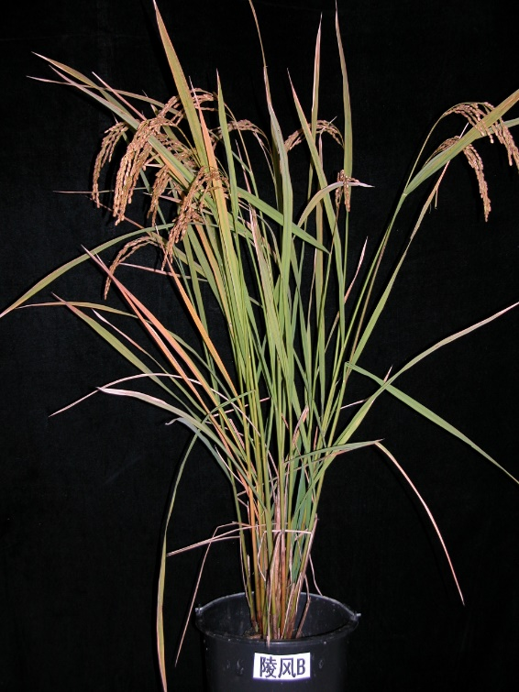
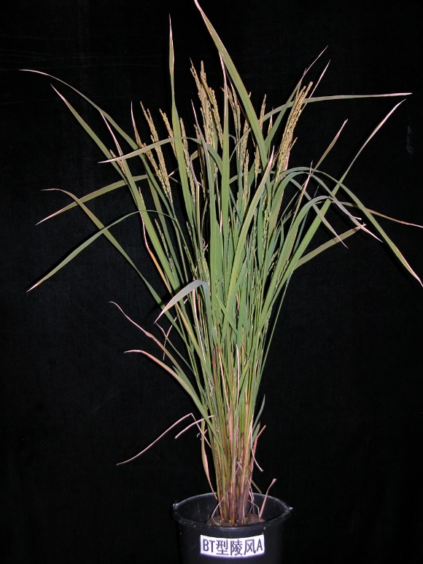
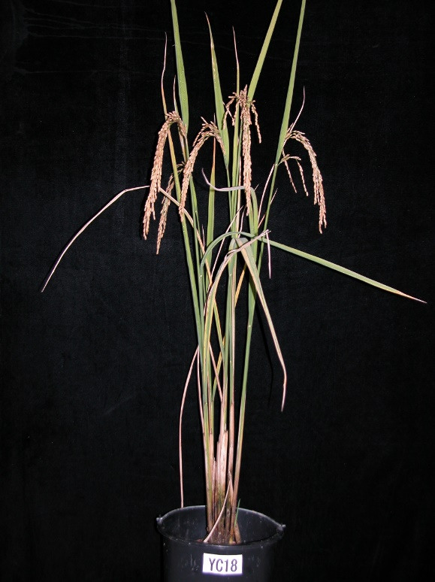
（二）杂交水稻三系亲本原种生产
质核互作雄性不育系（A）
雄性不育保持系（B）
雄性不育恢复系（R）
陵风优18
陵风B
陵风A
C418

Slide 34
三系亲本的原种生产还是株行圃、株系圃和原种圃的三圃制，只是多一个育性鉴定，有的还增加了配合力测定。其做法是单株选择、成对回交、成对测交、分系鉴定、混系繁殖。

Slide 35
1、成对回交测交法 （技术流程）
不育系、保持系原种生产 恢复系原种生产
第1年单株选择
成对授粉
A一少半 中选单株
A一多半
第2年株行鉴定
测交制种
中选株行 中选株行
第3年株系比较
测交鉴定
混系 混系
第4年混系繁殖
单独隔离区 任意田块 单独隔离区
或A繁殖大田之中 或F1生产大田内 或大面积制种田之中
选择田A×B
选择田R
株行圃A×B
测交制种圃A×R
株行圃R
株系圃A×B
测交鉴定圃F1
株系圃R
原种圃A×B
原种圃R

Slide 36
成对回交测交法技术要点：
（1）单株选择，成对授粉（第一年）
A、取材地点：单株选择应取材于纯度较高的群体，最好在专供的选择圃内进行，也可在原种圃内进行。田块肥力均等，生长平衡，最好不要在喷“920”的繁殖田或制种田中选择。
B、选株时间：始穗期初选，收获时复选。
C、选择数量：不育系、保持系10多对，恢复系几十株。（最好100对以上）
D、选择标准：根据三系亲本的典型性以及不育系和保持系的相似性进行选择。
E、成对回交授粉并编号：选好不育系和保持系后，需套袋成对授粉，并将不育系和保持系相应成对编号A1、B1，A2、B2，……，选好恢复系亦进行系统编号R1、R2……
F、分株收获，单独脱粒。

Slide 37
（2）株行鉴定，测交制种（第二年）
A、不育系、保持系株行圃：
将上一年成对收获的不育系种子分为两部分，其中一大部分和保持系相邻成对种植，采取1：1或1：2行比。全生育期系统鉴定其典型性，相似性和一致性。不育系在始花期逐株检查花粉育性，不育性好的中选单株用相邻成对种植的保持系成对套袋授粉回交，每对不育系株行成对授粉不少于10株（尽可能多），如每一成对株行间用布严格隔离则可增加繁种量。成熟后不育系和保持系按株行分别成对收获。必须及时去杂，成对不育系或保持系中只要有一个亲本典型性较差或整齐度差，整对材料及时割除，防止串粉。

Slide 38
B、恢复系株行圃及测交制种圃：（可以一圃两用）
恢复系的测交（目的是鉴定恢复系）：当选恢复系的单株后代种成株系，并与同一种源的不育系相邻种植（同母异父测交）。恢复系应注意典型性一致性鉴定，凡出现杂株者恢复系整行淘汰。中选的恢复系株系与不育系测交。成熟后恢复系和测交种按株行分别成对收获。
不育系的测交（目的是鉴定不育系）：将上一年成对收获的不育系中的另一少部分株系种子种成株行，与同一种源的恢复系（纯度好的混系）相邻种植（同父异母测交），凡在不育系、保持系鉴定圃中淘汰的，此处亦淘汰。中选的不育系株系抽穗时成对授粉，配制测交种。成熟后成对收获测交种。

Slide 39
（3）株系比较，测交鉴定（第三年）
A、三系株系圃：上年当选的不育系和保持系株行，以及恢复系当选株行继续在不同隔离区内种成株系（B，R）或成对株系（A×B），继续株系间的重复鉴定，不育系和保持系株行则需成对隔离进行繁殖。
B、测交鉴定圃：上年收获的测交种以生产上同一组合的种子为对照，用间比法进行优势和恢复度鉴定。综合株系圃和测交鉴定圃的鉴定结果，决选亲本株系，下年混系繁殖。

Slide 40
（4）混系繁殖（第四年）
不育系和保持系在隔离条件下按1：1或1：2行比繁殖，不育系种子量多，可增大行比，并辅助人工授粉，提高不育系原种产量。保持系应另设田块单独繁殖。恢复系在制种区内进行繁殖。全生育期严格去杂。成熟后按三系分别收获，防止机械混杂。

Slide 41
2、三系七圃法
三系七圃法是三系各成体系分别建立株行圃和株系圃，共建6个圃，不育系增设原种圃，合七圃。不育系的回交亲本用保持系的优良（应为典型）株行或株系，不进行配合力测验。
三系七圃法不经过成对回交测交的依据是：①水稻是自花授粉作物，在不发生混杂的情况下，变异的频率不高；②配合力虽然是内在的性状，但当“三系”配套定型，表型和配合力就浑然一体。配合力如果发生变化，则各种生物学性状和经济性状也会发生一定程度的变化，从表型中体现出来。

Slide 42
“三系七圃法”技术流程图：
单株选择
第1年 0.3亩
30株行 单株选择
1个优良株行
第2年 1.5亩 1亩
产原种400kg 100个株行 单株选择
1个优良株系
20亩 1亩
混系原种 50株行
混系
600亩 25亩
产原种6万kg 产原种1万kg
原种 混系原种
至少200万亩 2万亩
B株行圃
B株系圃
A株行圃
A株系圃
R株行圃
A原种圃
R株系圃
F1生产田
制种田

Slide 43
“三系七圃法”的优点是：①省去成对测交、回交的复杂程序，简便易行。②保持系株行、株系与不育系分置，不施用“920”，减少变异源，便于鉴定和选择。
缺点是：不育系株系、株行间不隔离，难避免系间、行间杂株的串粉混杂。去杂更要及时和仔细。

Slide 44
3、控制授粉株系循环法
“控制授粉株系循环法”控制授粉的目的是迅速完全根除杂株，排除不育系内杂株串粉的可能，使得单株选择的成功率更高。
“株系循环”替代了“三圃制”使程序更加简便。保持系用量少，一般只需建立株系保种圃即可满足需要，不育系和恢复系则需建立原种圃。这样就成了“三系五圃法”。所谓“株系循环”就是在原来株系圃的基础上，每年分系选择单株，然后按系混合，下一年仍分系种植，成为株系保种圃。原来株系圃中的植株全部混合繁殖，即为原种。

Slide 45
“控制授粉株系循环法”技术流程图：
选B单株
选A单株套袋成对回交
选R单株
A、B成对
选单株← （系间尽
按系混合→ 可能隔离）
1个优良株系
混系原种 →选单株 →选单株
←按系混合 ←按系混合
混系 混系
B株行圃
B株系圃
A株行圃
R株行圃
A株系圃
R株系圃
A原种圃
R原种圃

Slide 46
总结：
以上水稻三系亲本原种生产的三种方法。比较而言，三系七圃法比较简单，容易操作；控制授粉株系循环法也比较简单，而且进入株系圃后又可进一步简化三系五圃法，可节省工本提高效益；而成对回交测交法则比较烦琐，有时也无测交的必要。
在亲本纯度较高的情况下，由三系七圃的单株选择开始，如不育系纯度不是太好，则可采用控制授粉的方法提纯不育系，若恢复系的纯度也较差、变异较多，则可采用成对回交测交法，但当建立了株系圃以后，都可采用三系五圃制的方法连续进行原种生产，但隔离一定要严隔，收获时一定防好机械混杂。

Slide 47
本节复习思考题
1、水稻“改良混合选择法”原种生产的技术要点和技术流程图，水稻“株系循环法”原种生产的技术流程图。
2、常异花授粉作物、异花授粉作物品种退化的主要原因。棉花“自交混繁法”原种生产技术要点和技术流程图；油菜“自交混繁法”原种生产技术要点和技术流程图。
3、常规品种的原种生产要掌握哪些一般原则？
4、杂交水稻三系亲本“成对回交测交法”原种生产技术要点和技术流程图；杂交水稻亲本“三系七圃法”、“控制授粉株系循环法” 原种生产技术流程图。

